Slide 3
Dân tộc Thái

Slide 4
Dân tộc Ba Na

Slide 5
Dân tộc Hoa

Slide 6
Dân tộc Thái

Slide 7
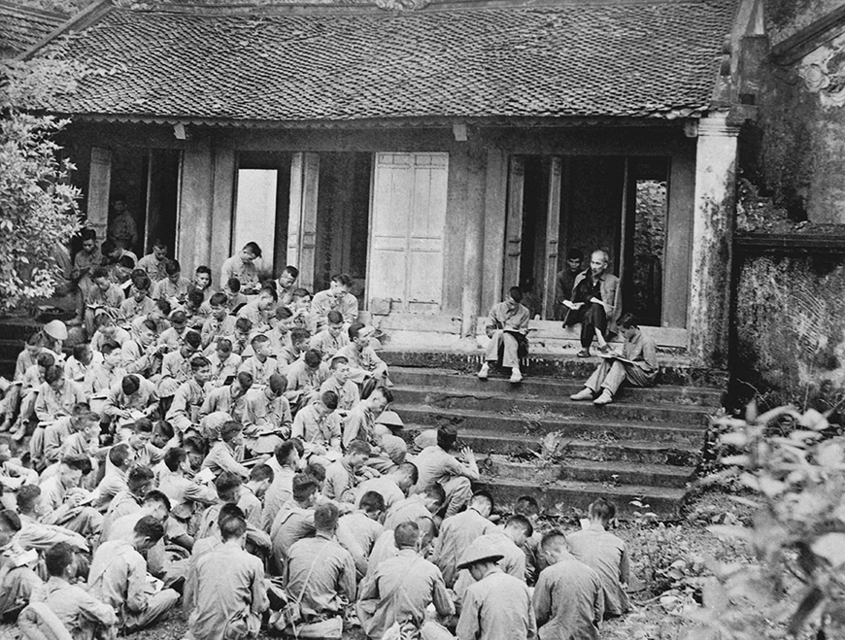
Năm 1954, trong lần về thăm Đền Hùng, Bác Hồ đã căn dặn cán bộ chiến sĩ Đại đoàn Quân Tiên phong: “Các Vua Hùng đã có công dựng nước, Bác cháu ta phải cùng nhau giữ lấy nước".
Câu nói của Bác không chỉ là lời nhắc nhở mà còn thể hiện lòng biết ơn đối với các Vua Hùng đã có công dựng nên Nhà nước Văn Lang. Hãy chia sẻ với bạn những điều em biết về Nhà nước này.

Slide 8
(Tiết 1)

Slide 10
Hoạt động 1. Tìm hiểu sự ra đời Nhà nước Văn Lang, Nhà nước Âu Lạc

Slide 11
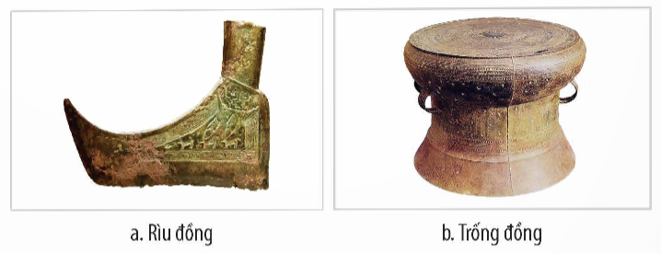
Thông qua tìm hiểu truyền thuyết, đọc thông tin và quan sát hình 1: Trình bày sự ra đời của Nhà nước Văn Lang.

Slide 12
Thời gian: Khoảng thế kỉ VII TCN
Nhà nước Văn Lang
Đứng đầu nhà nước: Hùng Vương, tương truyền trả qua 18 đời.
Kinh đô: Phong Châu (Phú Thọ)

Slide 14
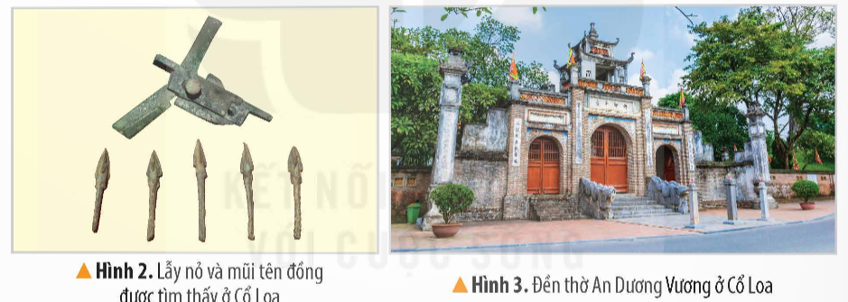
Thông qua tìm hiểu truyền thuyết, đọc thông tin và quan sát hình 2-3: Trình bày sự ra đời của Nhà nước Âu Lạc.

Slide 15
Thời gian: Khoảng năm 208 TCN.
Nhà nước Âu Lạc
Đứng đầu nhà nước: Thục Phán – An Dương Vương
Kinh đô: Cổ Loa (Đông Anh, Hà Nội)

Slide 17
Cách đây gần 3 000 năm, trên lãnh thổ Việt Nam đã xuất hiện những nhà nước đầu tiên, đó là Nhà nước Văn Lang và Nhà nước Âu Lạc. Sự ra đời của hai nhà nước này đã mở đầu thời kì dựng nước và giữ nước của dân tộc, mở đầu cho nền văn minh sông Hồng. Điều đó chứng tỏ, nước Việt Nam có lịch sử dựng nước lâu đời. Ngày nay, chúng ta có ngày giỗ Tổ lập nước đó là Hùng Vương vào ngày 10 – 3 âm lịch hằng năm

Slide 19
Hoàn thành bảng (theo gợi ý dưới đây vào vở) về Nhà nước Văn Lang và Nhà nước Âu Lạc.
Nội dung | Nhà nước Văn Lang | Nhà nước Âu Lạc
Thời gian ra đời
Kinh đô
Người đứng đầu nhà nước
Thế kỉ VII TCN
208 TCN
Hùng Vương
An Dương Vương
Phong Châu
Cổ Loa

